Slide 1
المجال التعلمي 3: المخططات الانسيابية و الخوارزميات الوحدة التعليمية 4 : التعليمات الأساسية (الاسناد، القراءة، الكتابة)
22/01/2023

Slide 2
التعليمة: هي أمر يسمح للجهاز بتحديد العملية المراد إنجازها .
-1 تعليمة الإسناد :Instruction d’affectation تسمح بإسناد قيمة محددة أو نتيجة صيغة إلى متغير ما في خانة الذاكرة المحجوزة له.
الشكل النظامي : العبارة اسم المعرف
أمثلة: 7 a
b é a+ 3

Slide 3
-2 تعليمة القراءة :Instruction de lecture
تسمح بإدخال قيمة إلى الجهاز بواسطة لوحة المفاتيح ووضعها في خانة الذاكرة.
الشكل النظامي : lire(nom de variable)
مثال: lire (a,b,c) ;
-3 تعليمة الكتابة :Instruction d’écriture
تسمح بإظهار قيمة معينة أو رسالة على الشاشة.
الشكل النظامي : ecrire (‘expression’); أو ecrire (nom de var);
أمثلة:ecrire (s);
ecrire ("S" );

Slide 4
-4 التعليمة الشرطية :Instruction conditionnelle
التعليمات الشرطية تقيد بشرط معين، إذا تحقق هذا الأخير نقوم بعملية و إلا نقوم بعملية أخرى. نميز نوعين من التعليمات الشرطية :

Slide 5
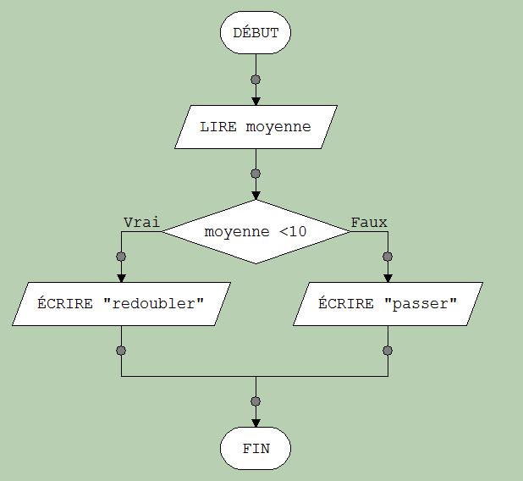
ترجم هذا المخطط الانسيابي الى خوارزمية
Algorithme affichage;
Var moyenne :réel;
Début
Lire (moyenne) ;
?
Fin .

Slide 6
أ- التعليمة الشرطية البسيطة
إذا تحقق الشرط نقوم بمجموعة من التعليمات.
الشكل النظامي:
Si Condition alors Instructions
Fin si

Slide 7
مثال:
Si moy>=10 alors Ecrire ("passer");
Fin si
vrai
Moy >=10
Ecrire (‘’passer’’)

Slide 8
ب- التعليمة الشرطية الاختيارية
إذا تحقق الشرط تنفذ تعليمة أو مجموعة من التعليمات وإلا تنفذ مجموعة أخرى من التعليمات.
الشكل النظامي:
Si Condition alors Instructions1
Sinon Instructions2
Fin si

Slide 9
مثال:
Si moy >= 10 alors
Ecrire(" passer ");
Sinon
Ecrire (" redoubler ");
finsi
moy >= 10
vrai
faux
Ecrire (‘’redoubler’’)
Ecrire (‘’passer’’)

Slide 10
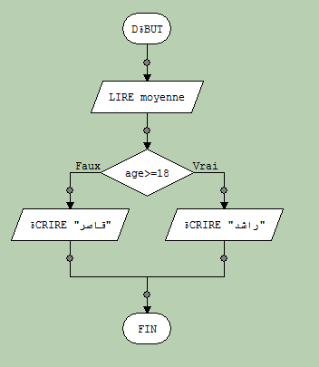
تطبيق
ترجم هذا المخطط الانسيابي باستعمال التعليمة الشرطية الاختيارية و البسيطة
ملاحظة
اكتب خوارزمية التعليمة الشرطية الإختيارية في برمجية Algobox

Slide 11
-5 التعليمة التكرارية: Instruction répétitive
يستعمل هذا النوع لتكرار تنفيذ مجموعة من التعليمات، يرتبط هذا التكرار بتحقق شرط معين و مادام هذا الشرط محققا يعاد تنفذ مجموعة من التعليمات.
هناك نوعين من التعليمات التكرارية:

Slide 12
أ- التعليمة التكرارية Pour
عند معرفة عدد التكرارات في تنفيذ التعليمات نستعمل التعليمة " Pour"
الشكل النظامي:
Pour Nom de variable <valeur initial> à <valeur finale> Faire
Liste d’instructions
Fin Pour

Slide 13
مثال: خوارزمية تسمح بإظهار عبارة "السلام عليكم" 100 مرة
Algorithme التحية;
Var i: entier ;
Début
Pour i 1 à 100 Faire
Ecrire ("السلام عليكم" ) ;
Fin Pour
Fin.

Slide 14
ب- التعليمة التكرارية Tant que
في حالة عدم معرفة عدد التكرارات لتنفيذ التعليمات نستعمل الحلقة Tant que الشكل النظامي:
Tant que Condition faire
Liste d’instructions
Fin tant que

Slide 15
مثال: خوارزمية تسمح بإدخال الأعداد و طباعتها إلى غاية إدخال الرقم 0.
Algorithme exo1 ;
Var s: entier ;
Début
Lire(s) ;
Tant que s<<0 faire
Début
Ecrire(s) ;
Lire(s) ;
Fin tant que ;
Fin

Slide 16
Algorithme ex1 ;
Var s: entier ;
Début
Lire(s) ;
Tant que s !=0 faire
Ecrire(s) ;
Lire(s) ;
Fin tant que
Fin

Slide 17
الخوارزميات التعليمات الأساسية (الاسناد، القراءة، الكتابة)
مثال: ماهي نتيجة تنفيذ الخوارزمية التالية:
Algorithme exemple
Variables
a,b,c,d : entier ;
début
lire (a,b) ;
b ← 1 ;
c ← 2 ;
d ← 3 ;
lire ( c ) ;
c ← a + b ;
ecrire ( a, b , c ,d)
fin.
ما هي قيم a, b , c ,d عند تطبيق التعليمة ecrire.

Slide 18


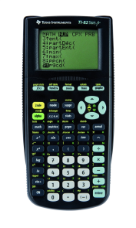


محاكاة تنفيذ الخوارزمية
لوحة المفاتيح(القراءة)
اجراء العمليات الحسابية
الإظهار(الكتابة)
Variables
a,b,c,d : entier ;
début
lire (a,b) ;
b ← 1 ;
c ← 2 ;
d ← 3 ;
lire ( c ) ;
c ← a + b ;
ecrire ( a, b , c ,d)
fin.
حجز أماكن المتغيرات في الذاكرة
d | c | b | a
الذاكرة

Slide 19
محاكاة تنفيذ الخوارزمية
لوحة المفاتيح(القراءة)
اجراء العمليات الحسابية
الإظهار(الكتابة)
23
Variables
a,b,c,d : entier ;
début
lire (a,b) ;
b ← 1 ;
c ← 2 ;
d ← 3 ;
lire ( c ) ;
c ← a + b ;
ecrire ( a, b , c ,d)
fin.
قراءة المتغيرين a و b
d | c | b | a
2
3
الذاكرة

Slide 20
محاكاة تنفيذ الخوارزمية
لوحة المفاتيح(القراءة)
اجراء العمليات الحسابية
الإظهار(الكتابة)
Variables
a,b,c,d : entier ;
début
lire (a,b) ;
b ← 1 ;
c ← 2 ;
d ← 3 ;
lire ( c ) ;
c ← a + b ;
ecrire ( a, b , c ,d)
fin.
اسناد 1 الى b
d | c | b | a
2
1
3
الذاكرة

Slide 21
محاكاة تنفيذ الخوارزمية
لوحة المفاتيح(القراءة)
اجراء العمليات الحسابية
الإظهار(الكتابة)
Variables
a,b,c,d : entier ;
début
lire (a,b) ;
b ← 1 ;
c ← 2 ;
d ← 3 ;
lire ( c ) ;
c ← a + b ;
ecrire ( a, b , c ,d)
fin.
اسناد 2 الى c
d | c | b | a
2
1
2
الذاكرة

Slide 22
محاكاة تنفيذ الخوارزمية
لوحة المفاتيح(القراءة)
اجراء العمليات الحسابية
الإظهار(الكتابة)
Variables
a,b,c,d : entier ;
début
lire (a,b) ;
b ← 1 ;
c ← 2 ;
d ← 3 ;
lire ( c ) ;
c ← a + b ;
ecrire ( a, b , c ,d)
fin.
d | c | b | a
اسناد 3 الى d
2
1
2
3
الذاكرة

Slide 23
محاكاة تنفيذ الخوارزمية
لوحة المفاتيح(القراءة)
اجراء العمليات الحسابية
الإظهار(الكتابة)
4
Variables
a,b,c,d : entier ;
début
lire (a,b) ;
b ← 1 ;
c ← 2 ;
d ← 3 ;
lire ( c ) ;
c ← a + b ;
ecrire ( a, b , c ,d)
fin.
d | c | b | a
2
1
2
3
4
قراءة c
الذاكرة

Slide 24
محاكاة تنفيذ الخوارزمية
لوحة المفاتيح(القراءة)
اجراء العمليات الحسابية
الإظهار(الكتابة)
2+1=?
3
3
Variables
a,b,c,d : entier ;
début
lire (a,b) ;
b ← 1 ;
c ← 2 ;
d ← 3 ;
lire ( c ) ;
c ← a + b ;
ecrire ( a, b , c ,d)
fin.
a = 2
b = 1
a + b =
?
d | c | b | a
2
1
4
3
اسناد a+b الى c
الذاكرة

Slide 25
محاكاة تنفيذ الخوارزمية
لوحة المفاتيح(القراءة)
اجراء العمليات الحسابية
الإظهار(الكتابة)
a = 2
b = 1
a + b = 3
Variables
a,b,c,d : entier ;
début
lire (a,b) ;
b ← 1 ;
c ← 2 ;
d ← 3 ;
lire ( c ) ;
c ← a + b ;
ecrire ( a, b , c ,d)
fin.
d | c | b | a
1
3
2
4
3
اسناد a+b الى c
الذاكرة

Slide 26
محاكاة تنفيذ الخوارزمية
2 1 3 3
لوحة المفاتيح(القراءة)
اجراء العمليات الحسابية
الإظهار(الكتابة)
Variables
a,b,c,d : entier ;
début
lire (a,b) ;
b ← 1 ;
c ← 2 ;
d ← 3 ;
lire ( c ) ;
c ← a + b ;
ecrire ( a, b , c ,d)
fin.
a= 2 b=1
c=3 d=3
d | c | b | a
2
1
3
3
كتابة a و b و c و d
الذاكرة

